Slide 1
Карл Рэнсом Роджерс

Slide 3
Карл Роджерс родился 8 января 1902 года в Оук-Парке (шт. Иллинойс) в многодетной, очень религиозной семье.
Его отец – Уолтер Роджерс – был человеком строгих правил, считавшим главной жизненной добродетелью упорный труд. Сколотив солидный капитал, он решил вместе с семьей удалиться от городской жизни.

Slide 4
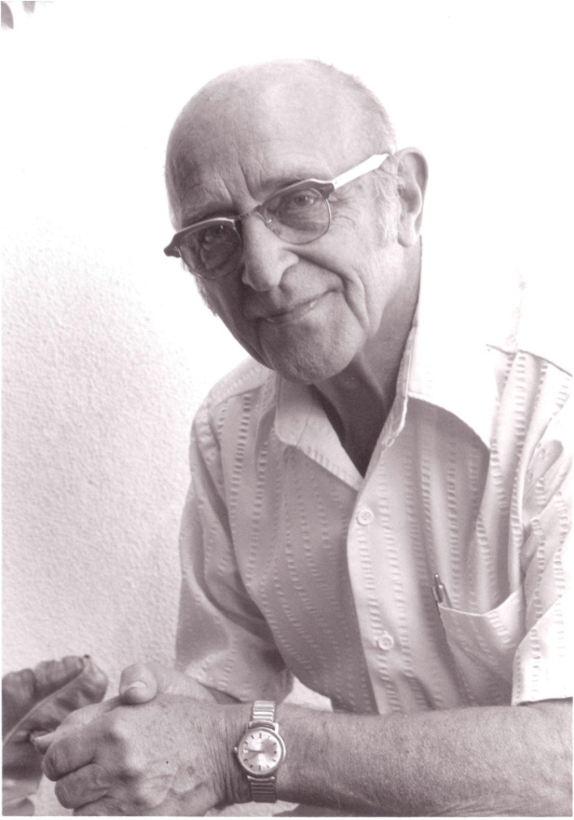
Он серьезно и обстоятельно изучал больших ночных бабочек, выводя их из гусениц и наблюдая за коконами, запоем читал книги и в течение средней школы всего один или два раза сходил на свидание с девочкой.

Slide 5
Когда пришла пора определяться с профессией, Карл Роджерс остановил свой выбор на сельскохозяйственном колледже.
Но, поучившись/помучившись там некоторое время, понял, что ошибся, и переквалифицировался из земледельцев в …историки.

Slide 6
«Я увидел, как люто ненавидели друг друга французы и немцы, хотя сами по себе они были очень приятными людьми. Это заставило меня серьезно задуматься, и я пришел к выводу, что у искренних и честных людей могут быть совершенно разные религиозные взгляды…»

Slide 7
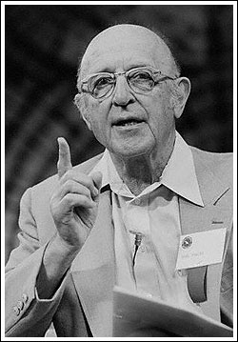
Следующее заведение, где обучался Карл Роджерс, было Теологической семинарией.
Уже тогда он понимал, что главной целью его жизни станет помощь людям, но посчитал, что цель эта может быть достигнута и вне церкви
И такой областью стала психология.

Slide 8
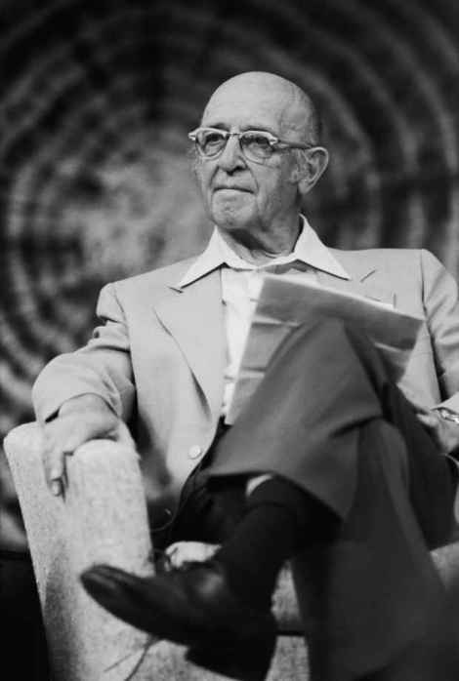
Получив психологическое образование, Роджерс работает в Институте по уходу за детьми в Нью-Йорке, затем поступает на место психолога в Отделе по предотвращению жестокого обращения с детьми в Рочестере.

Slide 9
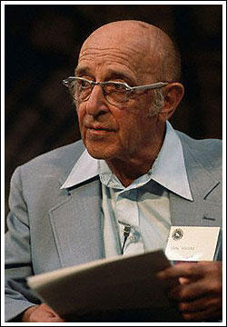
Он с головой погружается в проблемы малолетних преступников и детей из неблагополучных семей, пытаясь путем проб и ошибок найти выход в каждом непростом случае.
Он экспериментирует, пробует разные подходы, работает страстно и увлеченно.

Slide 10
Это нашло отражение в его книге:
«Клиническая работа с проблемными детьми» (The Clinical Treatment of the Problem Child, 1939).

Slide 11
Консультирование и психотерапия (Counseling and Psychotherapy, 1942)

Slide 12
Основная применяемая им техника – «отражение чувств»:
каждый раз, когда клиент говорит, реакция консультанта заключается в сообщении клиенту, как он понимает его мысль или чувство.
С помощью такого психологического зеркала клиент лучше понимает собственные проблемы.

Slide 13
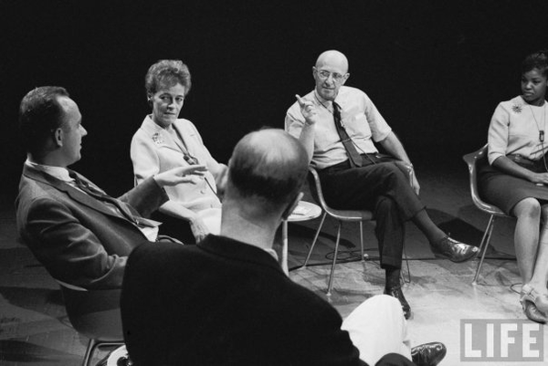
Книги Роджерса
«Психотерапия и личностное изменение» (Psychotherapy and Personality Change, 1954) и
«Терапевтические отношения с больными шизофренией» (Therapeutic Relationship with Schizophrenics, 1967) представляют собой исследования терапевтического процесса

Slide 14
Роджерс пришел к выводу, обсуждаемому в работе Центрированная на клиенте терапия (Client-Centered Therapy, 1952), что установки консультанта имеют большее значение, чем его техника.

Slide 15
три существенных качества:
«конгруэнтность», т.е. подлинность, реальность, свободу от фасада;
«эмпатию», т.е. понимание мира, как его видит клиент, и возможность донести это понимание до клиента;
«безусловное позитивное отношение», т.е. признание личности клиента и уважение к нему, независимо от его проблем или степени антисоциальности.

Slide 16
некоторые его положения:
Роджерс первым заменил понятие «пациент» на – «клиент».
«пациент» звучит довольно пассивно, ведь это человек, которому нужна помощь, он полностью зависит от психотерапевта, следует его указаниям, мало полагаясь на себя.

Slide 17
Клиент – это человек, который просто нуждается в услуге.
Он отнюдь не пассивен, напротив – он активно участвует в процессе психотерапии.
Клиент не следует слепо за психотерапевтом, тот сам идет за ним, ведь клиент знает себя куда лучше, чем психотерапевт.

Slide 18
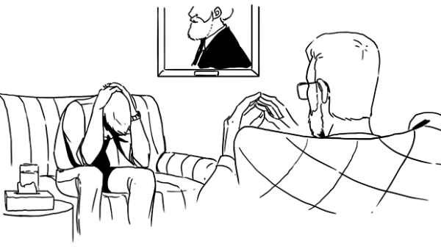
Задача психотерапевта заключается лишь в том, чтобы быть рядом с клиентом, быть на его стороне, двигаться с его «скоростью», разделяя с ним все превратности его «внутреннего путешествия».

Slide 19
Карл Роджерс прожил долгую и счастливую жизнь:
его научные труды (16 книг и более 200 статей) получили широкое признание и были переведены на многие языки мира;
он был почетным профессором многих американских и европейских университетов
президентом Американской психологической ассоциации
обладателем звания Гуманист года (1964),
самым влиятельным американским психологом (1982).

Slide 20
Он умер 4 февраля 1987 года. За несколько дней до смерти Карла Роджерса его семья получила уведомление о том, что его выдвинули на получение Нобелевской премии.
Но он об этом так и не узнал…

